Slide 1


Slide 2
Que es R?
R es un lenguaje y entorno de programación para análisis estadístico y gráfico.
Podríamos decir que es un dialecto libre del lenguaje S, desarrollado por Robert Gentleman y Ross Ihaka del Departamento de Estadística de la Universidad de Auckland en 1993.

Slide 3
Historia
En 1976, la mayor parte del análisis y computación estadísticos se realizaba por medio de subrutinas en Fortran, algo que era bastante tedioso. Por eso, John Chambers, Rick Becker y Allan Wilks, pertenecientes a Bell Labs, desarrollaron ‘S’ como un conjunto de bibliotecas de macros Fortran, que se convirtieron en su entorno de análisis estadístico interno.

Slide 4
Historia
Como eran rutinas de uso exclusivo dentro de Bell Labs, no le buscaron ningún nombre, y aunque barajaron unos cuantos, todos tenían en común lo mismo: la palabra “Statistical”. Como por aquella estaba de moda nombrar a los lenguajes con una única letra (con C como mejor ejemplo), se quedaron con la S inicial, por lo que en 1979 comenzó a conocerse como ‘S’, antes de salir por primera vez de los laboratorios Bell como un producto distribuible.

Slide 5
R, el dialecto libre de S
Mientras S cambiaba de dueño y denominación, Ross Ihaka y Robert Gentleman, decidieron implementar su propio dialecto. Era 1991 cuando estos dos neozelandeses crearon R. Tardaron dos años en anunciarlo públicamente y otros dos años más en licenciarlo bajo GPL. Y posiblemente esta decisión sea la responsable de que a día de hoy R tenga cada vez más repercusión, y sea más fácil encontrar cursos y tutoriales para este lenguaje que para su predecesor.

Slide 6
¿En qué me puede ayudar R?
R al estar orientado a las estadísticas, proporciona un amplio abanico de herramientas.
Entre otras características de R, podemos nombrar su capacidad gráfica, que permite generar gráficos con alta calidad, con sólo utilizar las funciones de graficación.
R también puede usarse como herramienta de cálculo numérico y a la vez ser útil para la minería de datos.
R es un lenguaje interpretado, el usuario normalmente accede por líneas de comandos o consola.
Resumiendo: R no es un lenguaje ideal para todas las situaciones, pero sin duda es uno de los más útiles a la hora de estructurar y manipular datos, especialmente grandes colecciones de ellos.

Slide 7
RStudio
RStudio es un entorno de desarrollo integrado (IDE) para R (lenguaje de programación) . Incluye una consola, editor de sintaxis que apoya la ejecución de código, así como herramientas para el trazado, la depuración y la gestión del espacio de trabajo.
RStudio está disponible para Windows, Mac y Linux o para navegadores conectados a RStudio Server o RStudio Server Pro (Debian / Ubuntu, RedHat / CentOS, y SUSE Linux)
RStudio tiene la misión de proporcionar el entorno informático estadístico R. Permite un análisis y desarrollo para que cualquiera pueda analizar los datos con R

Slide 8
Lenguajes de script
La funcionalidad de R puede ser invocada desde código desarrollado en otros lenguajes de script tales como Python , Perl Ruby30 y F#. También pueden desarrollarse scripts en R directame
Para cargar un fichero con instrucciones, un script, empleamos la función source()
source( "fichero_de_comandos.R" )

Slide 9
Paquetes
Con la instalación simple de R tenemos muchísimas posibilidades, no obstante existen multitud de módulos opcionales que llamamos paquetes, packages. Los paquetes son colecciones de funciones y datos.
> .libPaths()
[1] "/home/hcaste/R/x86_64-pc-linux-gnu-library/3.2"
[2] "/usr/local/lib/R/site-library"
[3] "/usr/lib/R/site-library"
[4] "/usr/lib/R/library"
donde se almacenan los packages es denominado library.

Slide 10
Paquetes
Para ver qué paquetes tienes instalados empleamos la función library(). No es lo mismo instalar que cargar un paquete. La instrucción search() nos dice que paquetes están instalados y cargados en el sistema listos para usarse.
Instalamos un paquete con la instrucción install.packages("nombre_paquete"), sólo instalamos una vez cada paquete, cargamos el paquete con la instrucción library("nombre_paquete") y tendremos que ejecutar este comando en cada sesión en que queramos emplear dicho paquete.

Slide 11
Tipo de datos en R
Tenemos aquí cinco tipo de datos atómicos en el lenguaje R:
carácter
numérico real
número entero
número complejo
lógico (TRUE o FALSE)
raw (bytes puros y duros)
El objeto vector puede contener soló objetos de la misma clase, pero una excepción es una lista.

Slide 12
Casting
En R el casting es implícito en los tipos de datos atómicos numéricos.
Podemos convertir un tipo a otro utilizando las funciones “as“: tenemos as.logical(), as.integer(), as.double(), as.complex() e incluso as.raw().

Slide 13
Objetos de contenido variable
Los objetos de contenido variable, o variables de ahora en mas, SIEMPRE, se deben nominar con un carácter válido el cual un es un número: A, a.20.5, pero no 20.a
model(A) da el tipo de objeto y storage.mode(A) da el tipo del contenido.
Ls() da una lista de objetos creados.
La c no puede ser usada sola para nominar un objeto pues c() es un creador de objetos lista.
Con A← 5 ó A=5 se le asigna un contenido

Slide 14
Objetos de contenido variable
rm() borra un objeto
rm(list=ls()) borra todos los objetos
Length() da la longitud de un objeto indexado (lista)
Una lista se llama atómica si tiene objetos del mismo tipo; con is.atomic() devuelve TRUE si la lista es atómica.
d=c(“stalin”,33) crea una lista atómica y hace casting implícito a carácter. (precedencia de tipo)
X←list(“stalin”,33) crea una lista no atómica.

Slide 15
R como calculadora
Se puede usar R como calculadora de línea de comandos
1+5/2; 8/2/3
5/3 división flotante; 5%/%3 división entera; 5%%3 módulo.
Acorde con al IEEE 1/0 da Inf y 0/0 da NaN

Slide 16
R como calculadora
Si a←1/0 da Inf; 1/a da 0.
Si a=1/0; luego a-a y 0*a da NaN

Slide 17
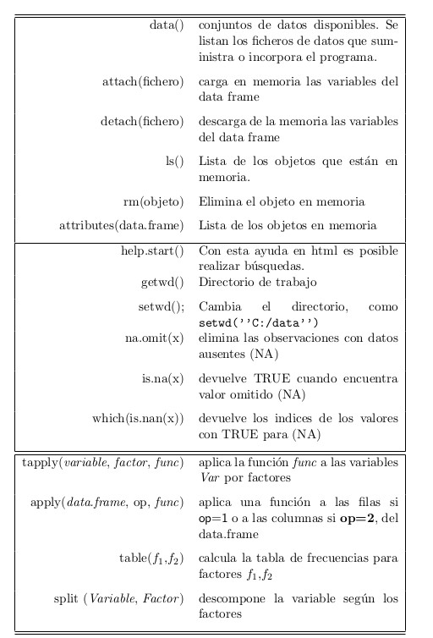
Comandos útiles

Slide 18
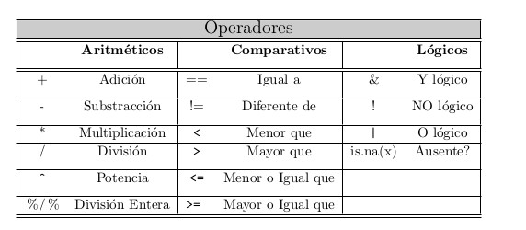
Operadores de comparación

Slide 19
Un paradigma
> A<-c(5,10.2,3.2)
> mode(A)
[1] "numeric"
> length(A)
[1] 3
> A[3]
[1] 3.2
> A[c(1,3)]
[1] 5.0 3.2
> A[-1]
[1] 10.2 3.2
> A[A>8]
[1] 10.2
>

Slide 20
Otro paradigma
> X<-1:4
> y=X+10
> y
[1] 11 12 13 14
#recicla
> y=X+c(10,20)
> y
[1] 11 22 13 24
#hace lo que puede
> y=X+c(10,20,30)
Warning message:
In X + c(10, 20, 30) :
longitud de objeto mayor no es múltiplo de la longitud de uno menor

Slide 21
Valores faltantes
El símbolo de valor faltante es NA (significa Not Available). Cualquier operación aritmética que involucre a un NA da por resultado un NA. Esto se aplica también a los operadores lógicos.
> x<-c(1,2,3,NA,4,5)
> x
[1] 1 2 3 NA 4 5
> is.na(x)
[1] FALSE FALSE FALSE TRUE FALSE FALSE
> x[x>2]
[1] 3 NA 4 5
> x*2
[1] 2 4 6 NA 8 10

Slide 22
Factores y categorías
Un factor es un vector que se usa para especificar categorizar los componentes de otros vectores de la misma longitud.
> estado <- c( "bueno", "malo", "bueno", "bueno",
+ "bueno", "malo", "bueno", "malo" )
> diabetes <- c( "Tipo1", "Tipo1", "Tipo2", "Tipo2",
+ "Tipo1", "Tipo1", "Tipo2", "Tipo1" )
> diabetes <- factor( diabetes )
> str( diabetes )
Factor w/ 2 levels "Tipo1","Tipo2": 1 1 2 2 1 1 2 1
> estado <- factor( estado )
> str( estado )
Factor w/ 2 levels "bueno","malo": 1 2 1 1 1 2 1 2

Slide 23
Factores y categorías
Nota: La función str() nos muestra la estructura de un objeto. Observa que antes de hacer a diabetes un factor era un vector de chars.

Slide 24
Arreglos
Una matriz en R es un conjunto de objetos indizados por filas y columnas. Un array en R es lo mismo, salvo que puede tener más de dos dimensiones. La sintaxis general de la orden para crear una matriz es la siguiente:
matrix(data, nrow, ncol, byrow=F)
donde:
data datos que forman la matriz
nrow número de filas de la matriz
ncol número de columnas de la matriz
byrow Los datos se colocan por filas o por columnas según se van leyendo. Por defecto se colocan por columnas.

Slide 25
Arreglos
Algunas funciones sobre matrices:
dim devuelve las dimensiones de una matriz
dimnames devuelve el nombre de las dimensiones de una matriz
colnames devuelve el nombre de las columnas de una matriz
rownames devuelve el nombre de las filas de una matriz
mode devuelve el tipo de datos de los elementos de una matriz
length devuelve el número total de elementos de una matriz
is.matrix devuelve T si el objeto es una matriz, F si no lo es
[ , ] accede a elementos dentro de la matriz
apply Aplica una función sobre las filas o columnas de una matriz
cbind Añade una columna a una matriz dada
rbind Añade una fila a una matriz dada

Slide 26
Asignando nombre a las filas y columnas
Para ello utilizaremos las funciones dimnames, colnames y rownames. Por ejemplo, vamos a crear una matriz con tres personas y su edad, altura y peso como variables:
>datos←matrix(c(20, 65, 174, 22, 70, 180, 19, 68, 170), nrow=3,byrow=T)
> colnames(datos)<-c("edad","peso","altura")
> rownames(datos)←c("paco","pepe","kiko")
> datos
edad peso altura
paco 20 65 174
pepe 22 70 180
kiko 19 68 170

Slide 27
Listas
Las listas sirven para concatenar objetos donde cada uno puede tener una estructura distinta.
Esto no ocurre, por ejemplo, en los arrays, donde todos los elementos deben ser del mismo tipo (todos números, o todos carácter digamos).
Una lista tiene una serie de componentes, a los que deberemos asignar un nombre.

Slide 28
Listas
Para crear una lista podemos hacer algo como lo siguiente:
>familia←list(padre="juan",madre="maria",numero.hijos=3, nombre.hijos=c("luis","carlos","eva"),edades.hijos=c(7,5,3),ciudad="lugo")
> names(familia)
[1] "padre" "madre" "numero.hijos" "nombre.hijos" "edades.hijos" "ciudad"
Para acceder a componentes concretos se usa el operador $ seguido del nombre de la componente de la lista, o bien el número de la componente entre corchetes dobles [[]]:
> familia$padre
[1] "juan"
> familia$numero.hijos
[1] 3

Slide 29
Data Frame
Los data frames son una estructura de datos que generaliza a las matrices, en el sentido en que las columnas (variables a menudo) pueden ser de diferente tipo entre sí (no todas numéricas, por ejemplo). Sin embargo, todos los elementos de una misma columna deben ser del mismo tipo. Al igual que las filas y columnas de una matriz, todos los elementos de un data frame deben ser de la misma longitud. De este modo, pueden usarse funciones tales como dimnames, dim, nrow sobre un data frame como si se tratara de una matriz. Los datos de un data frame pueden ser accedidos como elementos de una matriz o de una lista.
Se crean con la función data.frame().

Slide 30
Data Frame
nombre <- c( "juan", "pp", "iñaky", "amparo",
"mariano", "juancar", "fulano", "elefante" )
edad <- c( 23, 24, 45, 67, 32, 56, 78, 45 )
peso <- c( 34, 34, 56, 78, 34, 56, 76, 87 )
caseid <- c( 1:length( peso ) )
df <- data.frame( caseid, nombre, edad, peso )
Para acceder al vector que forma una de las columnas de un dataframe también usamos el operador $.
df$peso
## [1] 34 34 56 78 34 56 76 87

Slide 31
Data Frame
Ampliar un dataframe:
diabetes <- c( "Tipo1", "Tipo1", "Tipo2", "Tipo2",
"Tipo1", "Tipo1", "Tipo2", "Tipo1" )
estado <- c( "bueno", "malo", "bueno", "bueno",
"bueno", "malo", "bueno", "malo" )
df <- data.frame( df, diabetes, estado )
Para saber el número de filas de un dataframe podemos usar la función nrow(), ncol() nos devuelve el número de columnas.

Slide 32
Data Frame
Crear un tabla de frecuencias.
table( df$diabetes, df$estado )
##
## bueno malo
## Tipo1 2 3
## Tipo2 3 0

Slide 33
Entrada de datos
Si tenemos un dataframe y queremos editarlo “a mano”" usamos la función edit(). Primero creo un dataframe vacio
df <- data.frame( edad = numeric( 0 ),
sexo = character( 0 ),
peso = numeric( 0 ) )
Si estamos en Rstudio se usa
edit(df) # con rm(df) se elimina
Con lo que se puede ver la tabla de entrada:

Slide 34
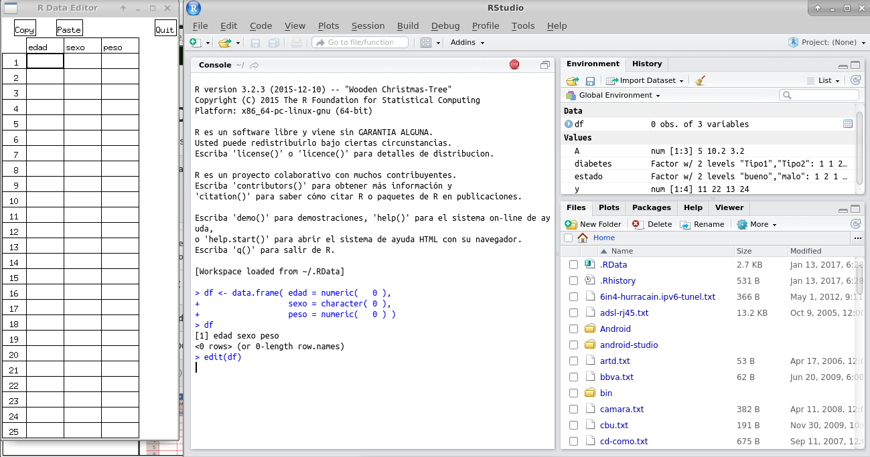
Entrada de datos

Slide 35
Entrada de datos
La familia de métodos más importante para importar datos, al menos una de las más usadas es read.*, automáticamente convierte los datos en un dataframe.
read.table() # lee un fichero ascii
read.csv / read.csv2 #formato CSV
read.delim # formato TSV
Etc
El paquete jsonlite permite manipular archivos con formato JSON.
La operación complementaria es con los métodos write.*.

Slide 36
Graficos
Los gráficos son una forma muy útil de estudiar tus datos antes de analizarlos. Si no inspeccionamos los datos mediante un gráfico, realmente no sabremos cómo interpretar los resultados.
Si utilizamos el comando demo(graphics) podemos ver muchas de las posibilidades que nos ofrece R en lo que se refiere a la generación de gráficos.
Al realizar un gráfico en Reste es enviado a un dispositivo gráfico, que no es más que una ventana gráfica o un archivo.
Por otro lado existen diferentes sistemas gráficos que podemos utilizar: base, lattice o ggplot2 y generalmente no podremos mezclar.

Slide 37
Gráficos
> abline(h = 0, col = gray(.90))
> lines(x, col = "green4", lty = "dotted")
> points(x, bg = "limegreen", pch = 21)
> title(main = "Simple Use of Color In a Plot",
+ xlab = "Just a Whisper of a Label",
+ col.main = "blue", col.lab = gray(.8),
+ cex.main = 1.2, cex.lab = 1.0, font.main = 4, font.lab = 3)
> par(bg = "gray")
> pie(rep(1,24), col = rainbow(24), radius = 0.9)

Slide 38
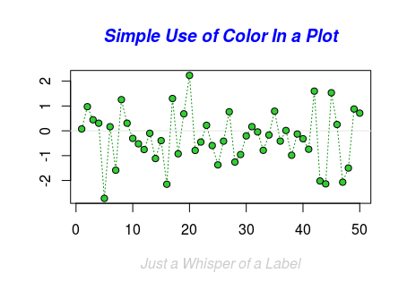
Gráficos

Slide 39
Funciones
En R existen un buen número de funciones matemáticas estándar, su sintaxis es muy parecida a otros lenguajes de programación.
Una funcionalidad que resulta muy útil al trabajar con R es que podemos aplicar funciones a una gran cantidad de objetos: vectores, arrays, matrices, data frames…
El cálculo es valor por valor, algunos ejemplos

Slide 40
Funciones
> y <- c( 1.23, 4.56, 7.89 )
> log( y )
[1] 0.2070142 1.5173226 2.0655961
mean(z) devuelve un escalar cuando le habíamos proporcionado una matriz, ¿qué hacemos si queremos las medias por filas? Para eso en R podemos emplear la función apply(). Si quieres saber más prueba ?apply.
> y <- c( 1.23, 4.56, 7.89 )
> log( y )
[1] 0.2070142 1.5173226 2.0655961
> z <- matrix( runif( 12 ), 3 )
> mean( z )
[1] 0.5687341
> apply( z, 1, mean ) # medias de las filas, con 2 es entre columnas
[1] 0.4964116 0.4879485 0.7218423

Slide 41
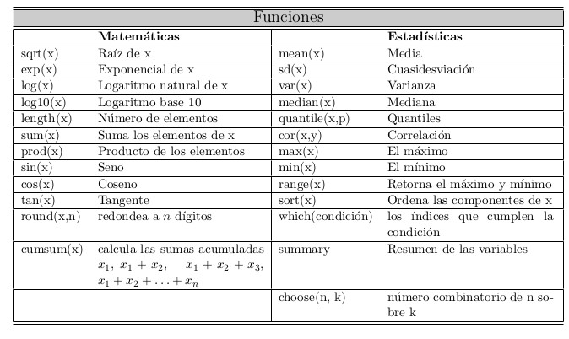
Funciones básicas

Slide 42
Funciones definidas por usuario
Una de las mayores potencialidades de R es la posibilidad de escribir funciones ad hoc. Si además consideramos que estas se pueden empaquetar en grupos y tener siempre disponibles para todas las sesiones nos podemos hacer una idea de lo potente y personalizable que puede llegar a ser R.
Ejemplo
f.potencia <- function( num, exp = 2 ) {
return( num * exp )
}
f.potencia( 5, 2 )
25

Slide 43
Control de flujo
for ( variable in secuencia ) { expresión/ones }
while (condición) sentencia
if (condición) sentencia o if (condición) sentencia1 else sentencia2
Ejemplos:

Slide 44
Control de flujo
for ( i in 1:2 ) { print( "¡¡Viva Yo!!" ) }
i <- 5
while ( i > 0 ) {
print( "¡Perfecto mundo!" )
i <- i - 1
}
if ( FALSE ) {
print( "esta nunca se ejecuta" )
print( "pero nunca, nunca" )
} else {
print( "¿lo ves?" )
print( ";-)" )
}

